Slide 1
Lab.Banco de Dados Interface Gráfica - Swing
Prof. Ms Larissa Pavarini da Luz
E-mail: larissa.luz01@fatec.sp.gov.br
FATEC Garça

Slide 2
JMENU, JDESKTOPPANEE JINTERNALFRAME

Slide 3
Antes de começar!
Vamos falar um pouco sobre layouts.
Fornecidos para organizar componentes GUI em um Container
É o processo de determinar o tamanho e a posição dos componentes na janela gráfica do programa
Java tem 6 tipos de layouts:
BorderLayout
BoxLayout
FlowLayout
GridBagLayout
GridLayout
CardLayout

Slide 4
Antes de começar!
A escolha do gerenciador de layout depende muito das necessidades do programa
Por default:
JFramee JDialogusam o BorderLayout
JPanelusa o FlowLayout

Slide 5
Layout -BorderLayout
Padrão para os painéis de conteúdo de Jframes
Organiza os componentes em cinco áreas:
norte, sul, leste, oeste e centro
Até cinco elementos podem ser adicionados
Os componentes colocados em cada região podem ser containersao qual podem receber outros elementos

Slide 6
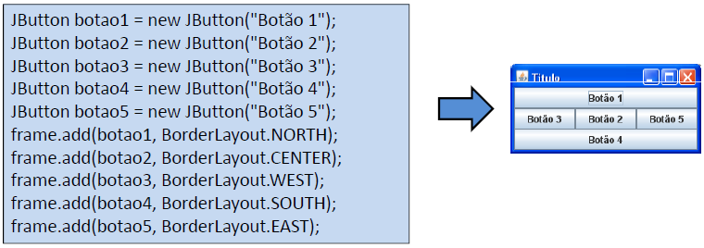
Layout -BorderLayout

Slide 7
Layout -FlowLayout
Coloca os componentes sequencialmente(esquerda para direita) na ordem em que foram adicionados
◻Gerenciador mais básico
◻Quando se alcança a borda do container, continuam na próxima linha
◻Permite que elementos:
Sejam alinhados à esquerdas
Centralizados
Sejam alinhados à direita

Slide 8
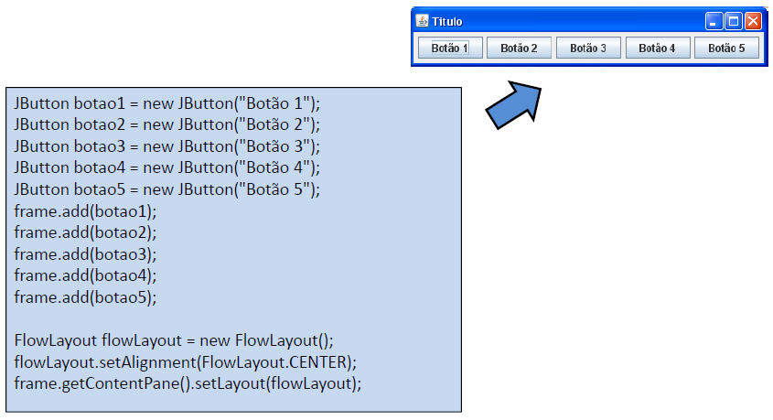
Layout -FlowLayout

Slide 9
Layout -GridLayout
Organiza os elementos em linhas e colunas
Os elementos são adicionados nas células da esquerda para a direita até a linha estar cheia

Slide 10
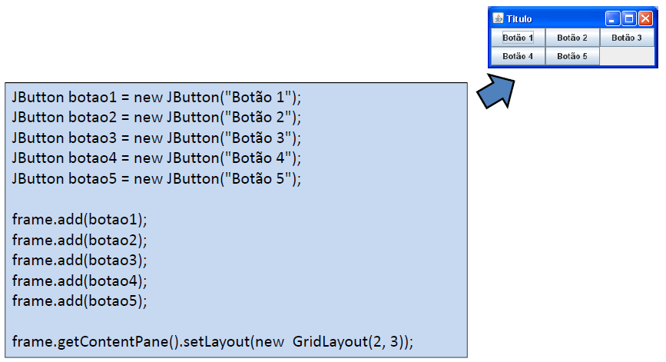
Layout -GridLayout

Slide 11
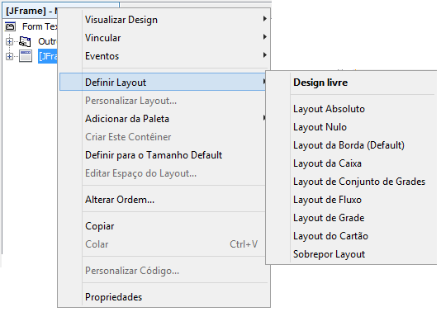
Alterando o layout

Slide 12
Agora sim!! Componentes!!
Menus
JDesktopPane
JInternaFrame

Slide 13
Menus
Servem para centralizar a chamada das funcionalidades do sistema
Normalmente estão localizados em lugar destacado
Para a criação de um menu não utilizamos apenas um componente

Slide 14
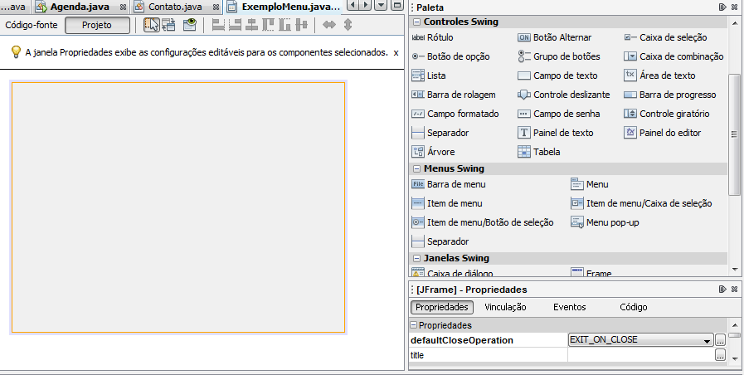
Menus

Slide 15
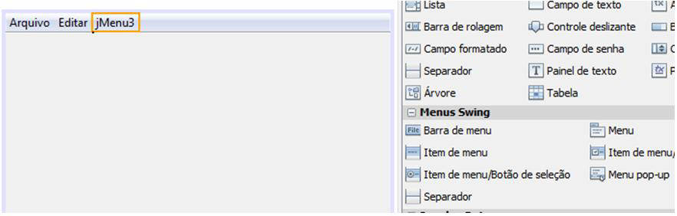
Menus
Primeiro iremos adicionar uma barra de menu
Depois podemos inserir mais opções no menu
Para criar os submenus, utilizaremos o componente Item de menu

Slide 16
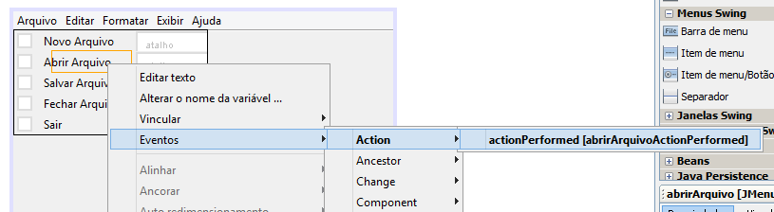
Menus
Agora vamos adicionar a ação para o menu
Clicar com o botão direito em cima do item de menu>>Eventos>>Action>>actionPerformed

Slide 17
JDesktopPanee JInternalFrame
É uma interface de múltiplos documentos
Uma janela principal que contém diversas outras (internas) com o objetivo de gerenciar várias informações abertas e que estão sendo processadas em paralelo
Todas as janelas internas já estarão instanciadas, ou seja, não vou precisar criá-las sempre
Para controlar qual janela será apresentada utilizaremos o método setVisible(bool).

Slide 18
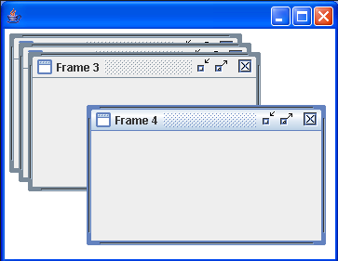
JDesktopPane e JInternalFrame
Minha janela principal seráo JDesktopPane e minhas janelas internas serão os JInternalFrames

Slide 19
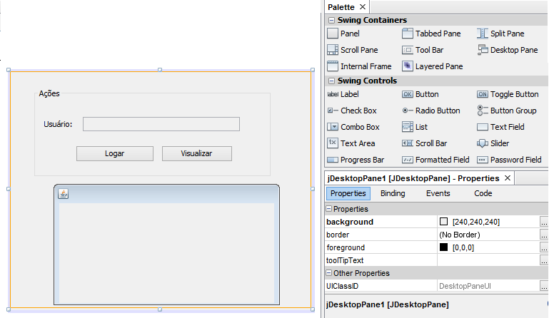
JDesktopPanee JInternalFrame

Slide 20
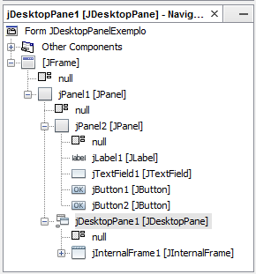
JDesktopPanee JInternalFrame
CUIDADO NA HIERARQUIA DOS COMPONENTES!!!

Slide 21
Referências
DESENVOLVIMENTO DE INTERFACE GRÁFICA COM JAVA –SWING – prof. NickersonFonseca Ferreira
Componentes da Interface Grafica da Linguagem Java – prof. Wanderson Rigo
Interface Gráfica – Luciana Nedel
Interfaces Gráficas Java usando NetBeans

